Slide 1

Ne Vastum & ILR Technology

Slide 2
Igor Martins Lucas S. Sousa Renan Dias

Slide 3




NEGÓCIO

Slide 4
Desperdício
Desperdício no Brasil e no mundo!
Por ano, 1,3 bilhão de toneladas de comida é desperdiçada ou se perde ao longo das cadeias produtivas de alimentos (ONU, 2018)
Esse volume representa 30% de toda a comida produzida por ano no planeta. (ONU, 2018)
Atualmente, 815 milhões de pessoas passam fome no planeta. (FAO, 2019)

Slide 6

SOLUÇÃO

Slide 7

COMPETIDORES
No momento, não existem competidores de mercado diretos pois a predição da quantidade de comida que deve ser produzida é feita pela nutricionista ou pelo cozinheiro.

Slide 8

MERCADO
Pioneirismo;
Tecnologia;
Estratégia Comercial;
Sustentabilidade;
Meio ambiente.

Slide 9
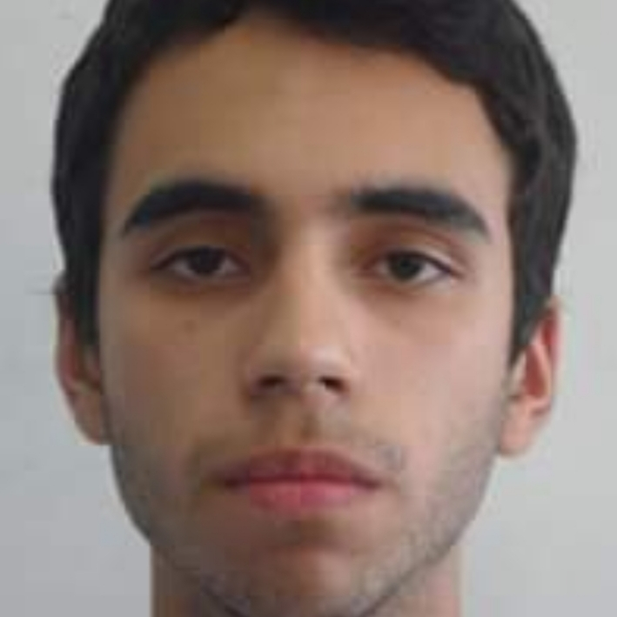
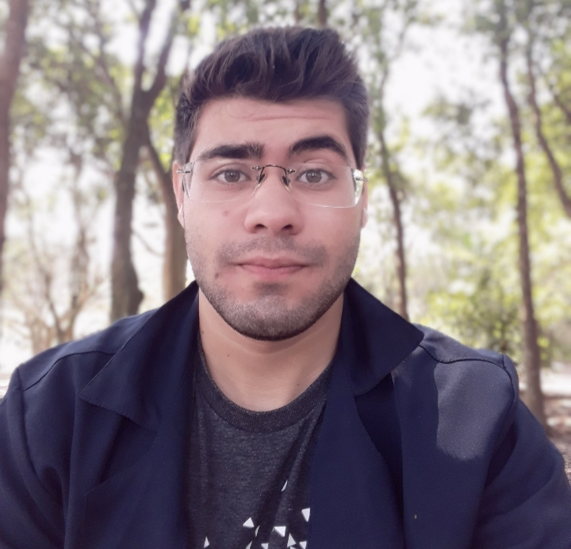

TIME
Igor Martins
Lucas S. Sousa
Renan Dias

Slide 10
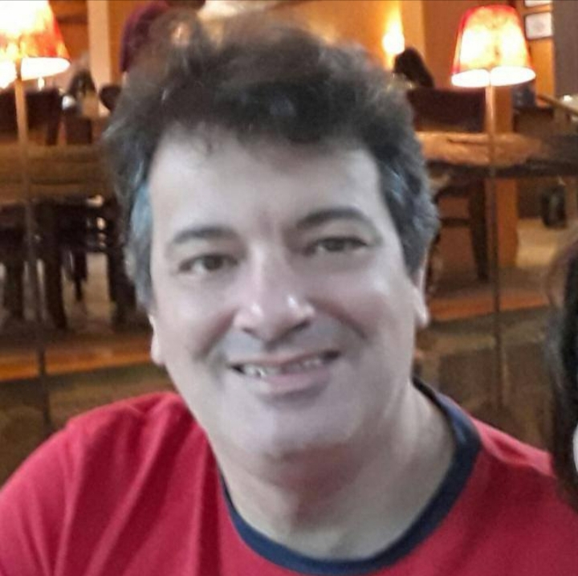
MENTOR
Eduardo Savino Gomes

Slide 11

INVESTIMENTO
R$ 50.000,00
Acelerar Progresso;
Melhoria de resultados;
P&D;
Capacitação;

Slide 12

O QUE ESPERAR?
Consolidação do nosso software no mercado
Uma mudança de paradigma no setor alimentício
Um mundo onde para se comer um prato de comida, não seja necessário jogar outro no lixo!

Slide 13
OBRIGADO!
13

